Slide 1
《计算机网络实验大作业Ⅱ》补充说明
2023/4/21 蒋尚文

Slide 2
环境配置
VirtualBox 是一款功能强大的虚拟化软件，可以创建和管理虚拟机。VirtualBox可以在 Windows、Mac OS X、Linux、Solaris 等操作系统上运行，可以模拟不同的硬件环境，如硬盘、内存、网络等。用户可以在 VirtualBox 中创建不同的虚拟机，并在其中安装不同的操作系统，如 Windows、Linux、macOS 等。VirtualBox 还支持许多高级功能，如快照、虚拟网络等。
Vagrant 是一种用于创建和配置虚拟开发环境的工具，它可以自动化地构建和配置虚拟机，使开发者可以快速创建和使用开发环境。Vagrant 基于虚拟化软件（如 VirtualBox）工作，但它提供了一个更高级的接口，可以自动化地创建和配置虚拟机，包括软件的安装和配置、网络设置等。Vagrant 可以通过命令行来管理虚拟机，并提供了丰富的插件和社区支持。
因此，VirtualBox 更加专注于虚拟机的创建和管理，而 Vagrant 更加专注于虚拟开发环境的自动化配置。在实际使用中，通常使用 Vagrant 来自动化创建和配置虚拟机，并使用 VirtualBox 来提供虚拟化的功能。

Slide 3
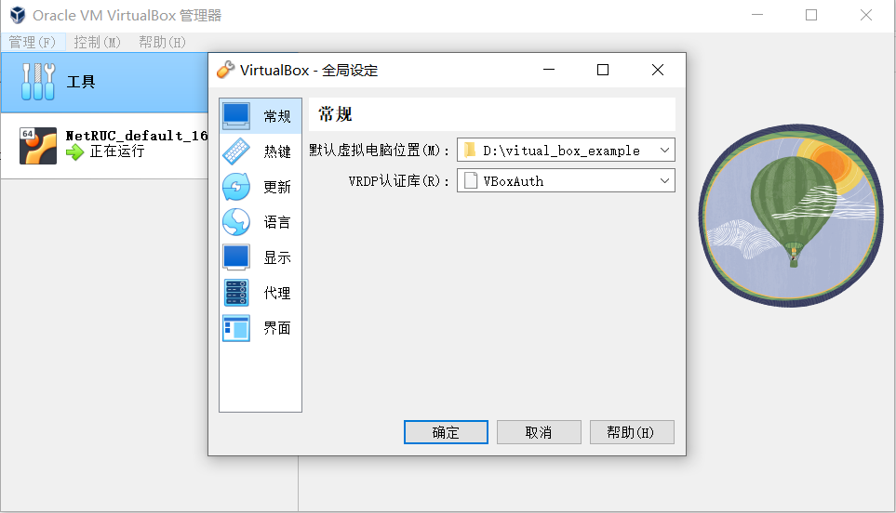
环境配置
一、 参照 0 Envirment_Setup 文件夹，按步骤完成VitualBox，Vagrant的安装，
以及如何使用 Vagrant 配置 VirtualBox 虚拟机
二、 熟悉vagrant的基本操作
🔺注意事项：
vitual_box的默认虚拟机路径要设置为不包含中文的路径
Vagrantfile 配置文件所在路径也要设置为不含中文的路径（C盘可能有用户名是中文）
默认虚拟机路径要保持足够的硬盘容量
/vagrant 目录下，主机于虚拟机共享设备
虚拟机的初始默认账号密码都是vagrant（小写）

Slide 4
mininet
Mininet是一个用于创建和运行虚拟网络实验的开源工具。使用Mininet，用户可以在一台计算机上快速创建多个虚拟网络节点，这些节点可以互相通信，从而构建出一个模拟网络环境。这个环境可以用于测试、开发和学习网络相关的应用程序和协议。
Mininet使用Python编写，它可以模拟各种类型的网络拓扑，包括交换机、路由器、主机等。用户可以通过编写Python脚本来创建和配置虚拟网络环境，也可以使用预先定义好的网络拓扑模板。
Mininet支持各种不同的网络协议和应用程序，包括TCP/IP、OpenFlow、SDN和各种网络安全协议。

Slide 5
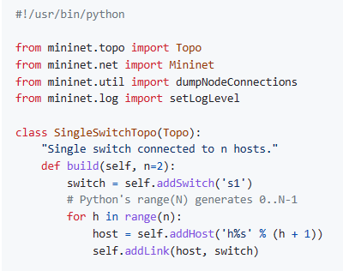
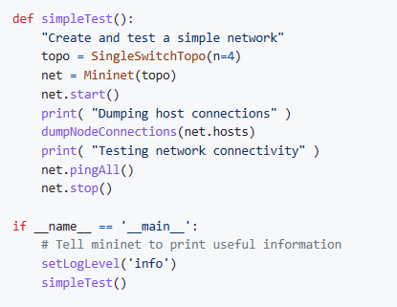
mininet
实例：
详情参见：Introduction to Mininet · mininet/mininet Wiki (github.com)

Slide 6


iperf
iperf是一个用于测量网络吞吐量的开源命令行工具。它可以在客户端和服务器之间进行网络带宽测试，并输出吞吐量、延迟、数据包丢失率等信息。
Iperf指令示例：
服务器端：
客户端：
详情请见：iPerf - iPerf3 and iPerf2 user documentation

Slide 7
开放性实验
一、网络拥塞控制算法研究：
完成TCP中不同拥塞控制算法的控制，探究拥塞控制算法对bufferbloat的影响（reno，cubic为主）
二、丢包现象研究：
bufferfloat最终会导致拥塞丢包，如何检测网络丢包，并提供缓解bufferbloat现象的方法，
以减少网络丢包。
三、网络结构研究：
研究bufferbloat现象可以帮助我们更好地理解网络性能瓶颈的产生原因，如何优化网络性
能以减少bufferbloat现象，以及如何设计更高效的网络拓扑结构和路由算法以提高网络性能。

